Slide 1
KIva-koulu oppilaskyselyn tulokset 2025
Myllylän koulu

Slide 2
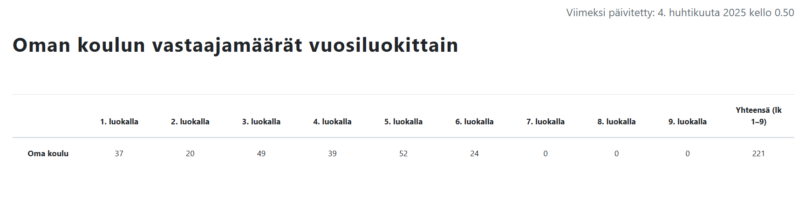
Vastaajat

Slide 3
Huomioita
Muita kiusanneita (2-3 krt / kk tai useammin)koulussamme 6,8 % (koko Suomi 4,3 %)
  Etenkin kiusaajia 1. luokilla (10,8 %), 2. luokilla 10 % ja 3. luokilla 12,2 %, muut alle 6 %
Kiusatuksi joutuneita (2-3 krt / kk tai useammin) koulussamme 16,3 % (koko Suomi 12,3 %)
  Etenkin kiusatuksi ovat kokeneet tulleensa 1. luokkalaiset (32,4%) ja 2. luokkalaiset (30 %), muut lähellä koko maan keskiarvoa
  3. ja 6.-luokilla alle maan keskiarvon

Slide 4
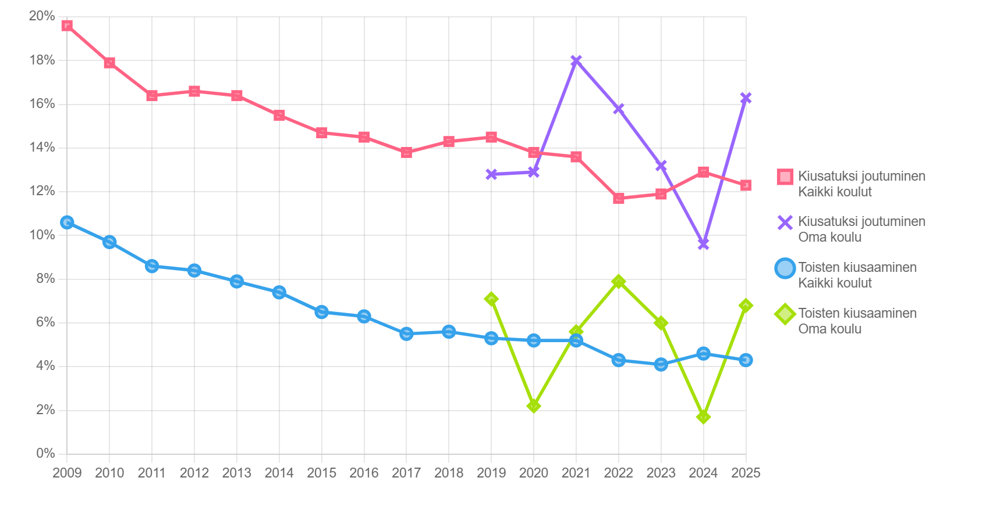
Trendikäyrä kiusaamisesta vuosiluokilla 1-6
Oppilaat, jotka ovat kiusanneet muita tai kokeneet tulleensa kiusatuksi kaksi tai kolme kertaa kuukaudessa tai useammin (oma koulu ja kaikki koulut)
Selkeää nousua koulussamme.

Slide 5
Yksinäisyys
Koulussamme 7,7 % oppilaista kokee olonsa usein yksinäiseksi (koko Suomi 5,2 %)
Yksinäisyyttä koetaan etenkin luokilla 1-4, vaihtelee välillä 8,2-13,5 %

Slide 6
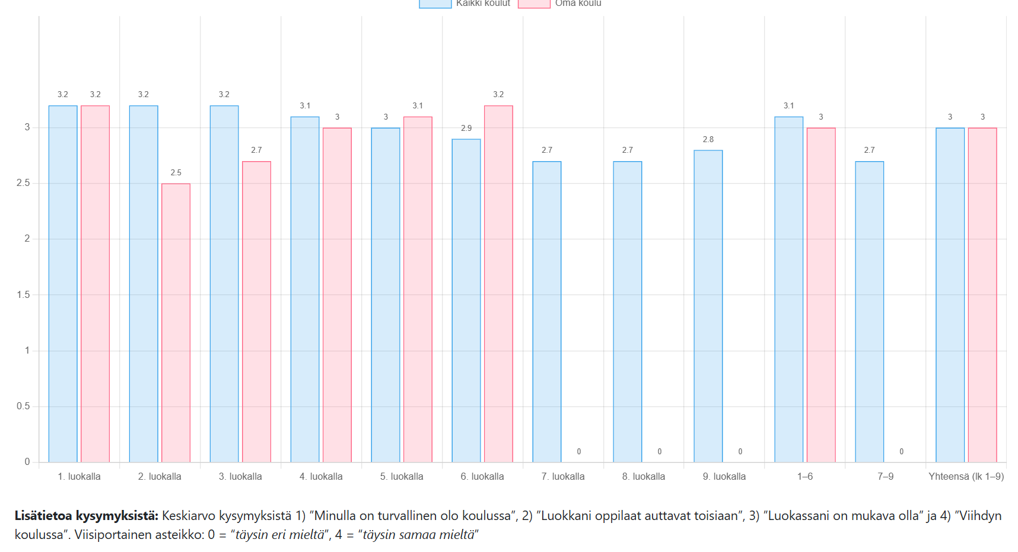
Luokan ilmapiiri
Oppilaiden kokemus koulun/luokan ilmapiiristä (mitä suurempi luku, sitä paremmaksi ilmapiiri koetaan).

Slide 7
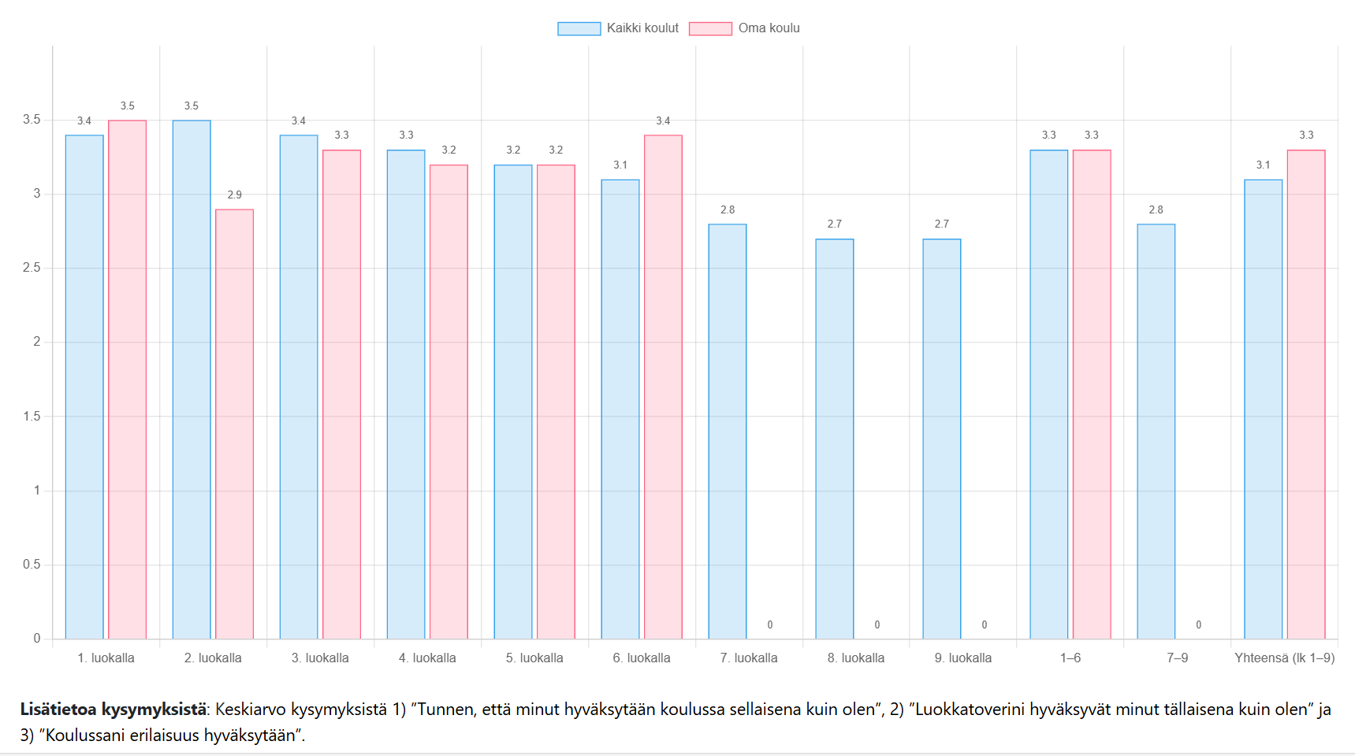
Hyväksytyksi tuleminen
Oppilaiden kokemus hyväksytyksi tulemisesta koulussa/luokassa (mitä suurempi luku, sitä myönteisemmät kokemukset).

Slide 9
Luokat 4-6
5,2 % on kokenut kiusaamista internetissä 2-3 krt/kk tai useammin (koko Suomi 3,5 %). Etenkin 4.-luokilla koetaan näin, 10,3 %
13 % on kokenut nimittelyä tai loukkaavaa kiusoittelua 2-3 krt/kk tai useammin (koko Suomi 8,4 %). Etenkin 4.-luokilla koetaan näin, 17,9 %
8,7 % on kokenut muiden oppilaiden jättäneen hänet huomiotta tai muiden sulkeneen hänet ryhmän ulkopuolelle 2-3 krt/kk tai useammin (koko Suomi 7,3 %). Etenkin 4.-luokilla koetaan näin, 15,4 %)
7 % on kokenut heistä levitetyn ilkeitä tai loukkaavia juttuja 2-3 krt/kk tai useammin (koko Suomi 5 %)
2,6 % on kokenut fyysistä kiusaamista 2-3 krt/kk tai useammin (koko Suomi 4 %)

Slide 10
Opettajan suhtautuminen kiusaamiseen 4-6 lk
Oppilaiden käsitys luokanopettajan suhtautumisesta kiusaamiseen. Mitä suurempi luku, sitä enemmän kiusaamisenvastaiseksi opettaja koetaan.
  Luku koulussamme 3,3/ 4 (koko Suomi 3,1/4)
Oppilaiden kokemus siitä, miten paljon oma luokanopettaja on tehnyt kiusaamisen estämiseksi. Mitä suurempi luku, sitä enemmän opettaja tehnyt oppilaiden mielestä.
  Luku koulussamme 2,5/4 (koko Suomi 2,3)

Slide 11
Vanhempien suhtautuminen kiusaamiseen 4-6 lk
Oppilaiden käsitys vanhempien (huoltajan) suhtautumisesta kiusaamiseen. Mitä suurempi luku, sitä enemmän kiusaamisenvastaiseksi vanhemmat koetaan.
  Luku koulussamme 3,5/4 (koko Suomi 3,4)

Slide 12
sukupuolinen tai seksuaalinen kiusaaminen 4-6 lk
1,7 % on kokenut koulussa sukupuoleen tai seksuaalisuuteen kohdistuvaa nimittelyä tai pilkkaamista 2-3 krt/kk tai useammin (koko Suomi 2,3 %)
2,6 % on kokenut koulussa epämiellyttävää/ahdistavaa lähentelyä tai fyysistä koskettelua 2-3 krt/kk tai useammin (koko Suomi 3,5 %)

Slide 13
Kiva-ohjelma
49,6 % oppilaista on tietoisia, että koulussamme on KiVa-ohjelma (koko Suomi 68,4%)
Noin 50 % oppilaista tietää KiVa-tiimin olemassa olon (koko Suomi 52 %)
Selvittämiskeskusteluissa on käynyt 24,3 % oppilaista (koko Suomi 19,5 %)
Selvittämiskeskusteluissa olleiden kiusattuejen kokemukset:
  40 % koki, että kiusaaminen loppui kokonaan.
  50 % koki, että häntä kiusattiin vähemmän.
  10 % koki, että kiusaaminen jatkui.
Selvittämiskeskusteluissa olleet kiusaajat
  100 % lopetti kiusaamisen kokonaan (koko Suomi 63,6 %)

